Slide 1

Cerimónia de Apresentação Pública
Alexandra Carvalho

Slide 2
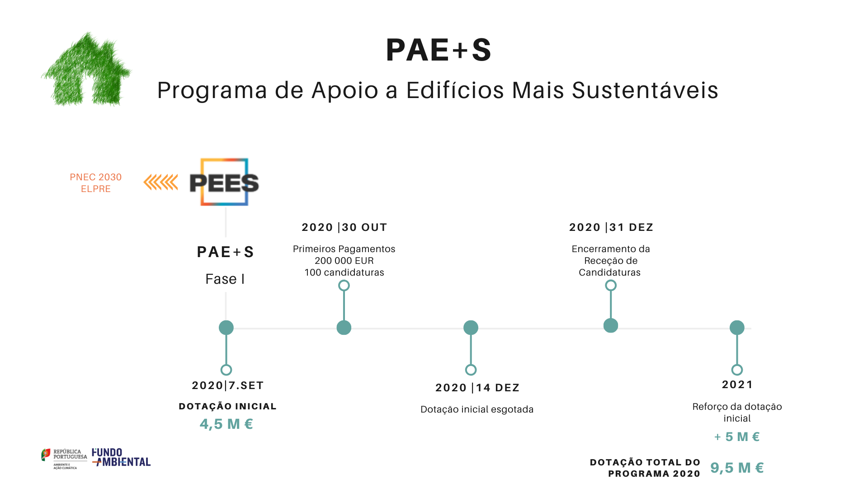

Slide 3
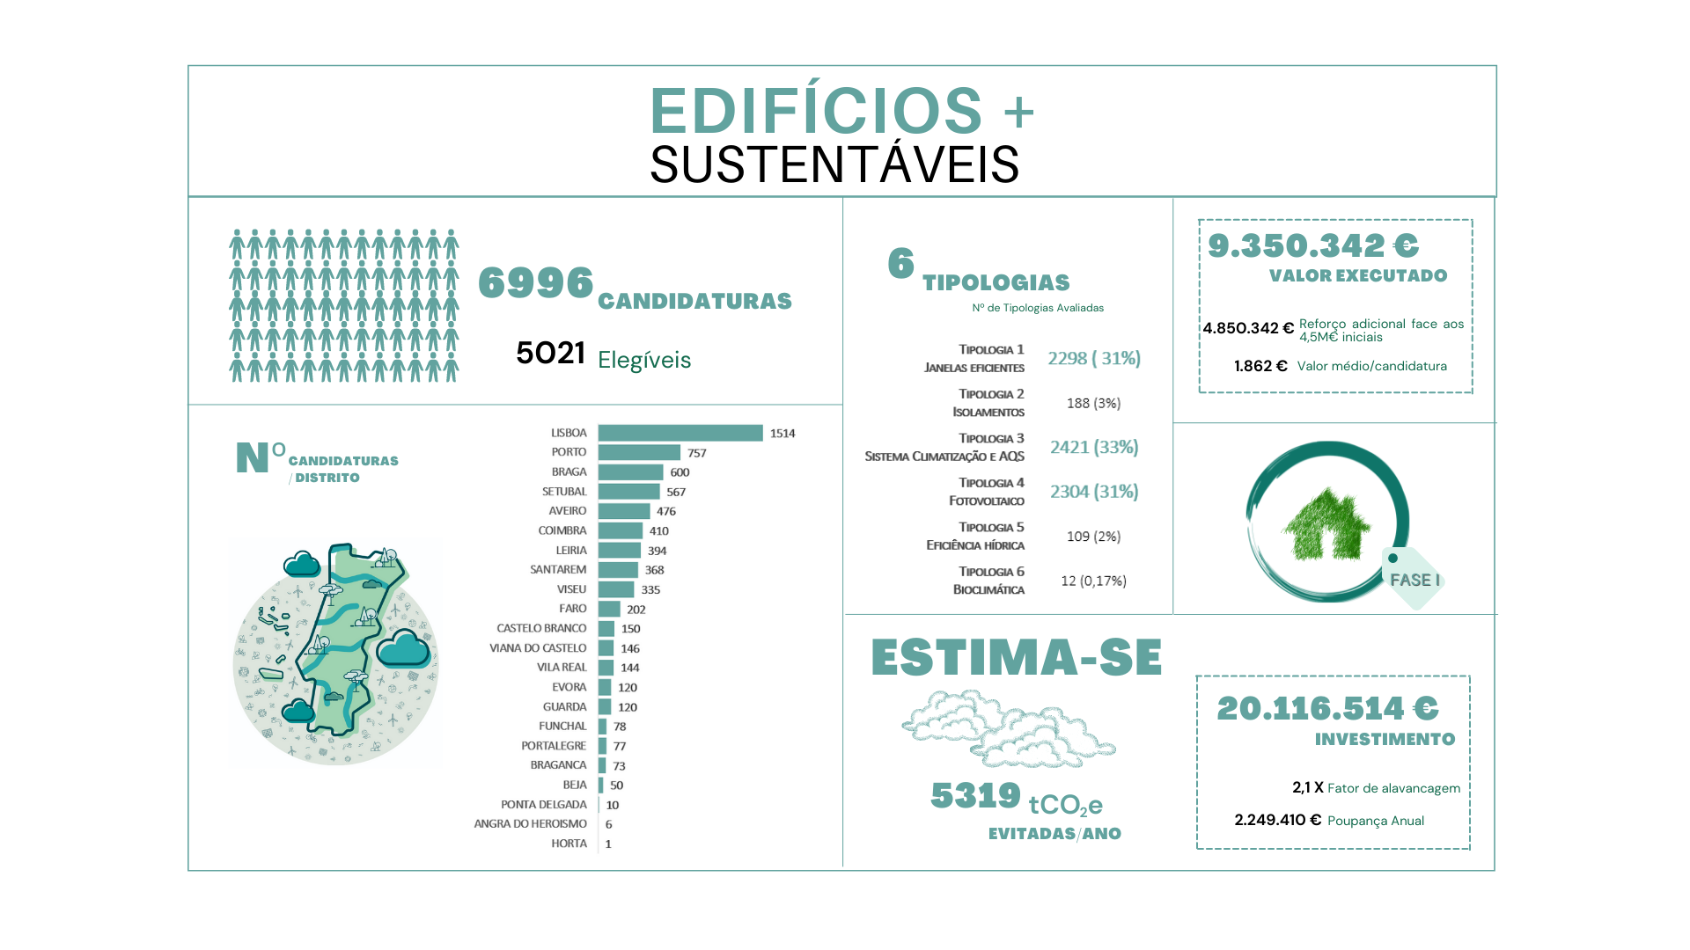

Slide 4
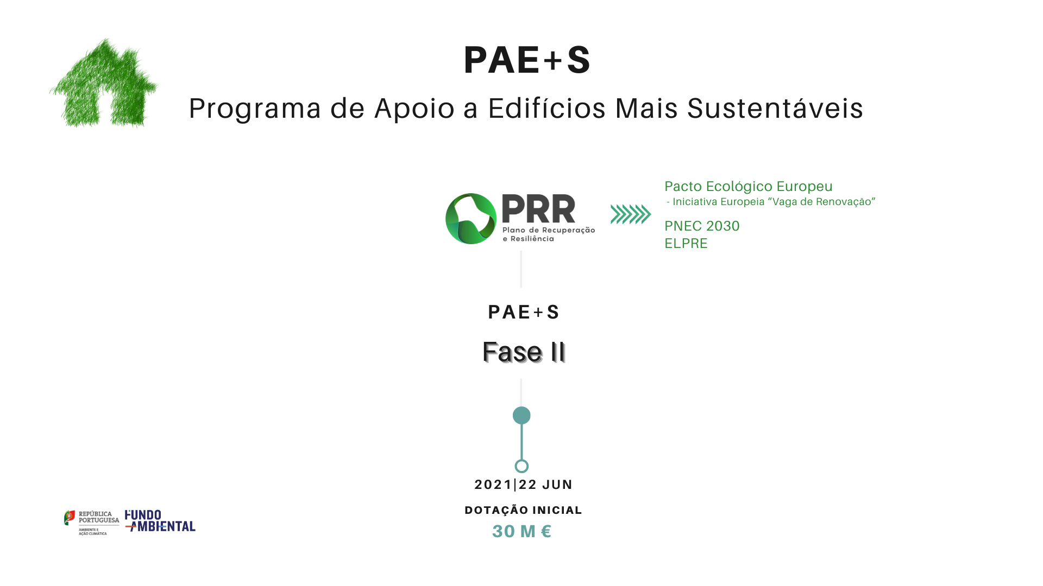

Slide 5



Programa Edifícios mais Sustentáveis
Financiamento de medidas que promovam a reabilitação, a descarbonização, a eficiência energética, a eficiência hídrica e a economia circular
30% de redução do consumo de energia primária nos edifícios intervencionados
Melhoria do desempenho energético e hídrico dos edifícios de habitação
Benefícios ambientais, sociais e económicos para os cidadãos e para o país
este programa contribui para os ods:

Slide 6

Qual o âmbito?
  Território nacional
  Edifícios de habitação existentes, unifamiliares, bem como edifícios multifamiliares ou suas frações autónomas:
    construídos até 31.12.2006, inclusive, para todas as tipologias de intervenção.
    construídos até 1.7.2021 , inclusive, apenas para candidaturas às tipologias de intervenção 3, 4, 5 e 6.
  Pessoas singulares, proprietários e coproprietários ou o cabeça de casal de herança indivisa de edifícios de habitação existentes, unifamiliares, bem como edifícios multifamiliares ou suas frações autónomas.
    Moradias; Apartamentos; Prédios
    Habitação permanente ou segunda habitação

Slide 7
Qual o valor do apoio?
Dotação: 30 000 000 €
Candidaturas abertas até 30.NOV.2021 ou até a dotação se esgotar
Taxa de comparticipação de 85%.
IVA não incluído.
Limites máximos por candidato e por candidatura.

Slide 8

O que apoiamos?

Slide 9
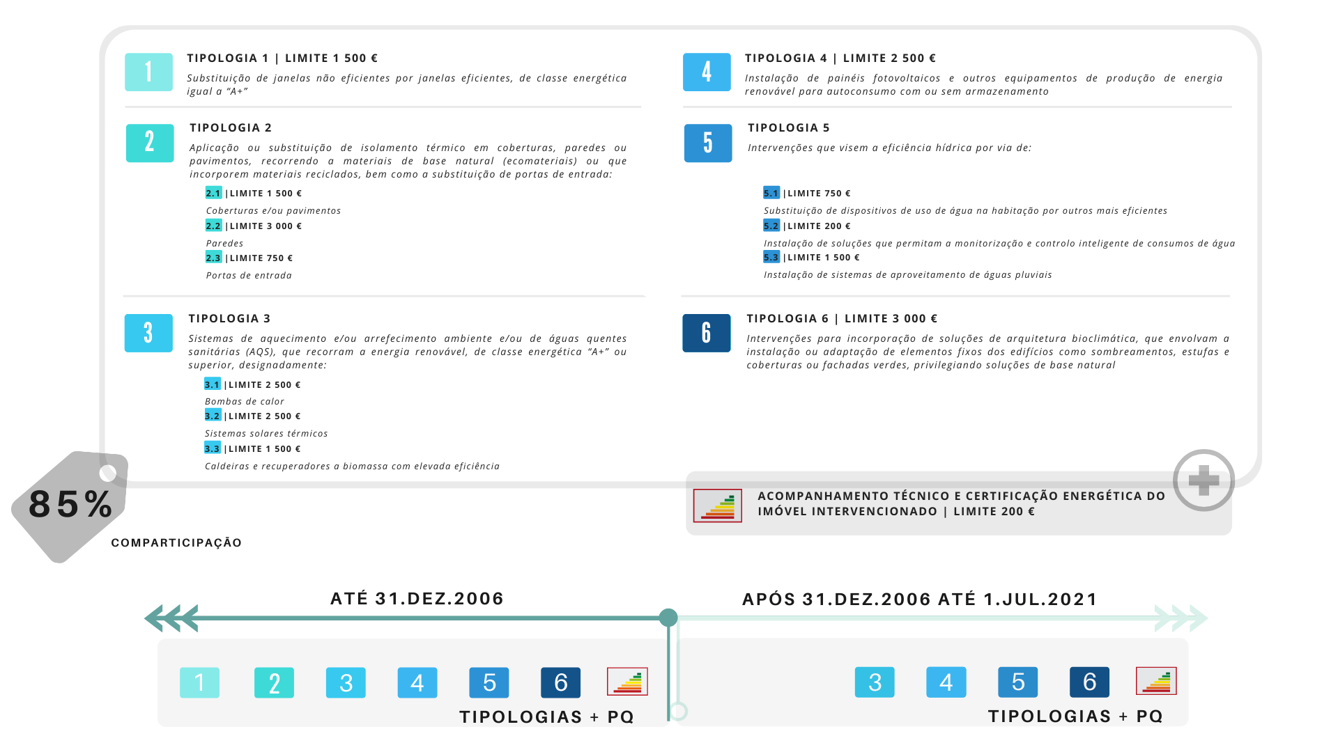

Slide 10



Quais os limites por candidato e por candidatura?
  Limites máximos por candidato
  (deduzindo montantes já apoiados na 1ª fase):
  1 Candidatura / 1 tipologia / 1 edifício
  O candidato pode apresentar mais do que uma candidatura para o mesmo edifício em diferentes momentos, desde que as mesmas visem:
A mesma tipologia de projeto no mesmo edifício ou fração autónoma, desde que não exceda os limites para o candidato e tipologias de projeto;
Diferentes tipologias de projeto no mesmo edifício ou fração autónoma;
A mesma tipologia de projeto em diferentes edifícios ou frações autónomas.
Exemplos:
Candidato A
(moradia)
Candidato B
(prédio)
Candidato C (apartamento)
2.500 €
5.000 €
7.500 €
10.000 €
2.500 €
2.500 €
5.000 € (1ª fase)
2.500 €
(2ª fase)
7.500 €
15.000 €
7.500 €

Slide 11

Esclarecimentos e Informações
Consulte o e-Balcão – através do botão
Aceda a https://www.fundoambiental.pt/apoios-prr/paes-2021.aspx

Slide 12
Obrigada

